Slide 1

Metaio: platforma za proširenu stvarnost
Neven Leskovar
Denis Nižetić

Slide 2
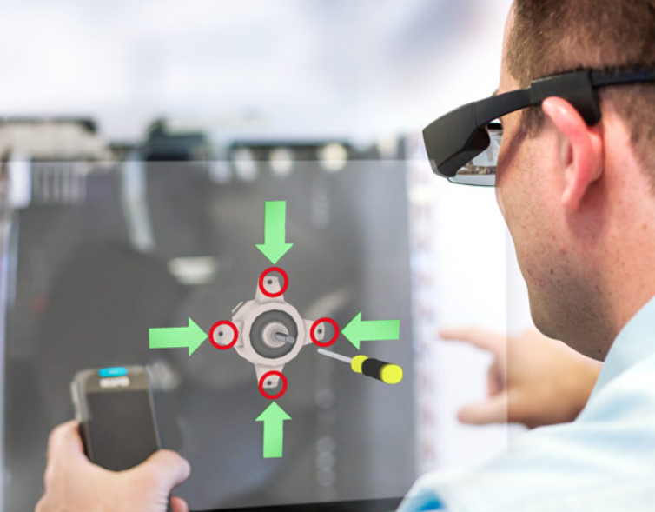
Sadržaj
Pojam proširene stvarnosti
Primjene AR-a
Metaio SDK
Metaio Creator
Junaio
AREL
Izgradnja modela

Slide 3
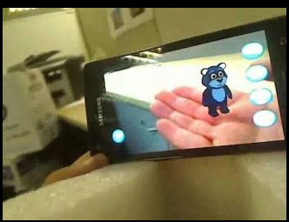
Pojam proširene stvarnosti
AR (augmented reality)
  Direktni / indirektni prikaz fizičke okoline čiji su elementi prošireni računalno generiranim ulazom, kao što je zvuk, grafika, GPS podaci ili slično

Slide 4
Neke primjene AR-a
Medicina
  mogu pružiti kirurzima informacije kao što su puls, tlak, stanje organa
Umjetnost
  individualcima sa paralizom omogućeno je crtanje koristeći eye tracking
Vojne svrhe
  Renderiranje korisnih podataka vojnicima; primjerice označavanje određenih objekata / osoba

Slide 5
Metaio SDK
Okvir (framework) za razvoj AR aplikacija
Neovisan o platformi
  iOS
  Android
  Windows
Neke od uključenih funkcija:
  Tracking tehnologija za 2D slike, 3D objekte
  QR code recognition
  Barkodovi
  Zvuk i video

Slide 6
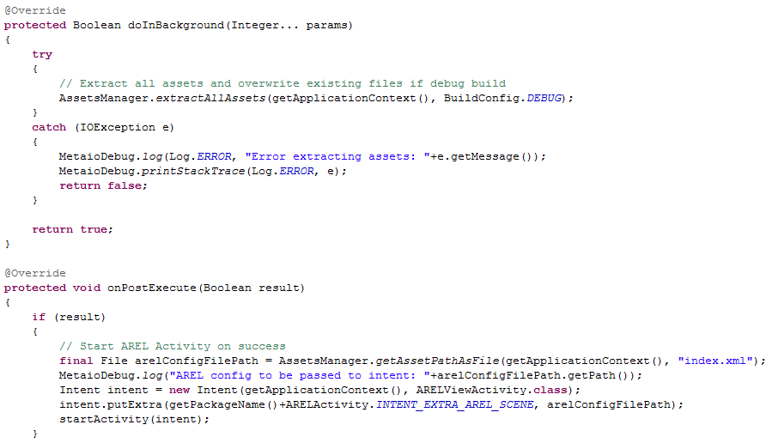
Metaio SDK
Potreban import biblioteke u razvojnu okolinu (Eclipse ili Android Studio)

Slide 7
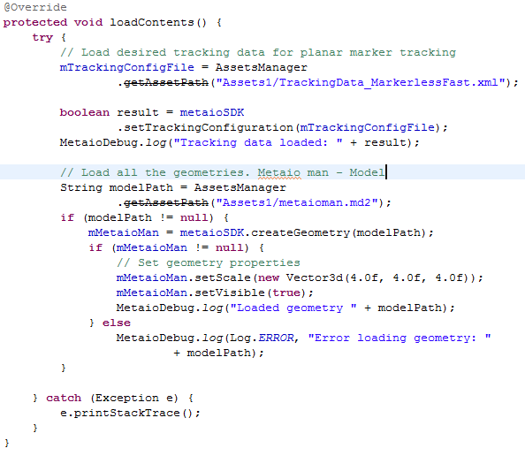
Metaio SDK

Slide 8
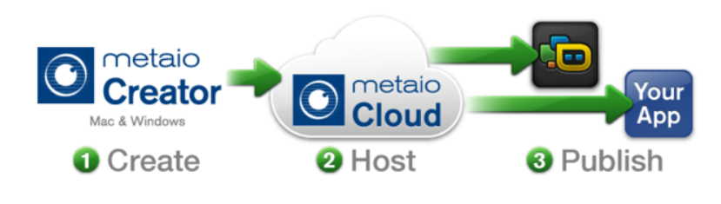
Metaio Creator
Kreiranje AR aplikacija bez programiranja
Neovisnost o platformi (iOS, Android, Windows)
Lagano uvoženje sadržaja (slika, zvukova)

Slide 9
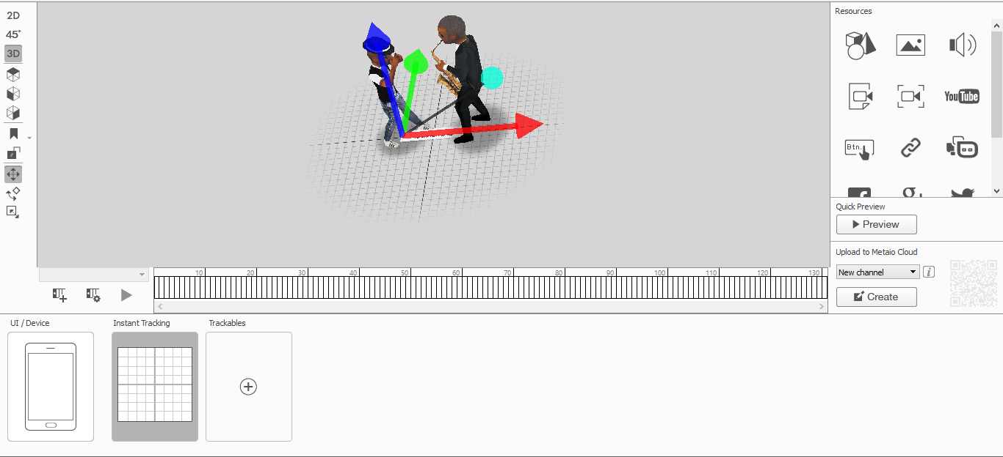
Metaio Creator
Ubacivanje i upravljanje željenim objektima
2D i 3D pregled s rotacijama

Slide 10
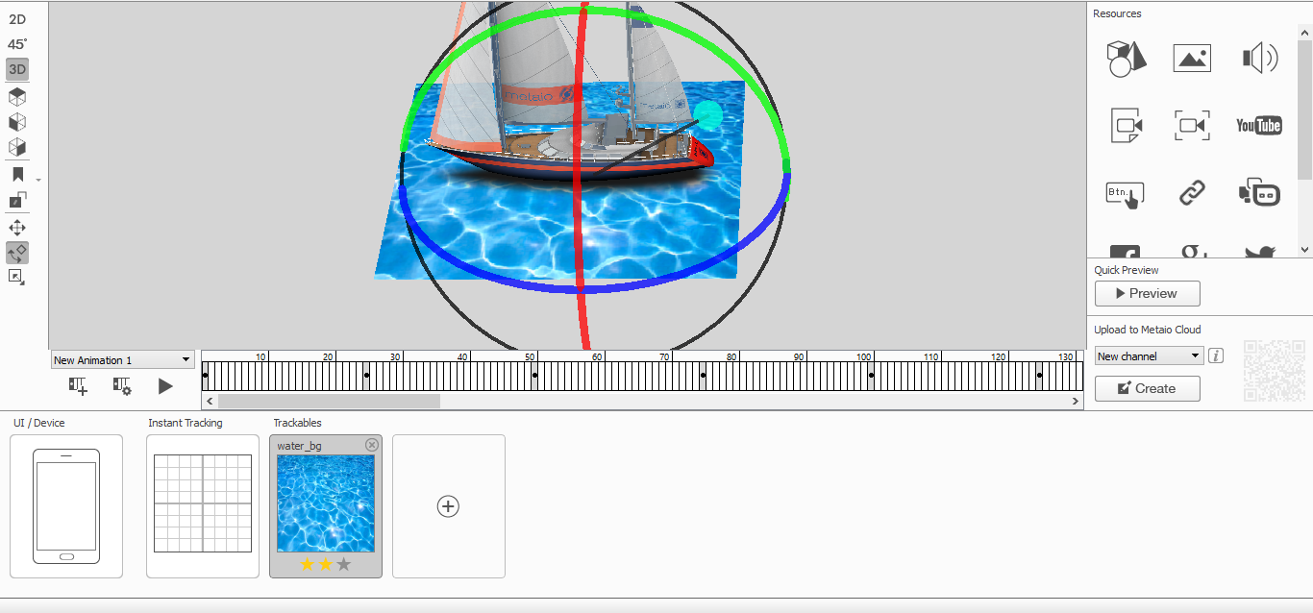
Metaio Creator
Dodavanje animacija
Veliki broj tracking mogućnosti (slika, objekt, facetracking, barkod itd.)

Slide 11
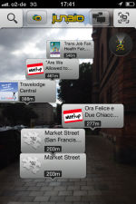
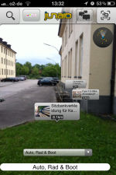
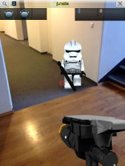
Junaio
AR browser za mobilne uređaje
Temelji se na XML / HTML5
POI lokacije
Filtriranje lokacija
Troop Shooter

Slide 12
AREL
Augmented Reality Experience Language
Kombinacija Javascripta, XML-a i SDK-a za kreiranje AR aplikacija koje su neovisne o platformi
Koristi se kada se ne želi koristiti specifična platforma

Slide 13
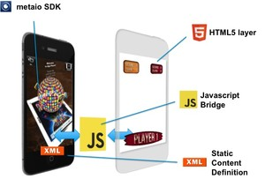
AREL
XML sloj: definira sadržaj koji će se učitati – 3d modeli i njihove inicijalne postavke
HTML5: pruža korisničko sučelje i koristi Javascript Bridge za rad s metaioSDK

Slide 14
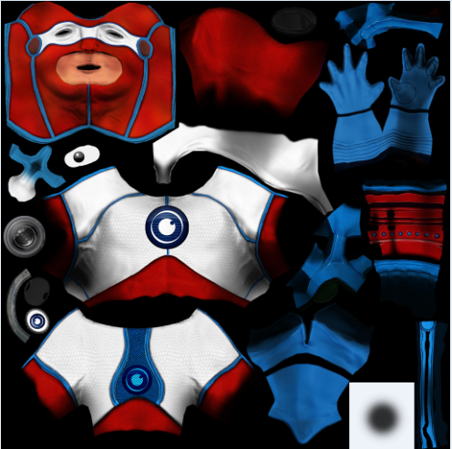
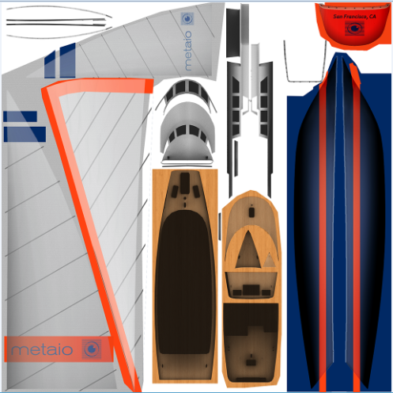
Izgradnja modela
Alati: Autodesk i Blender
Format potrebnih datoteka: .md2, .obj (objekt geometrijske definicije)

Slide 15
Izvori
http://www.metaio.com/
http://dev.metaio.com/sdk/
http://dev.metaio.com/creator/
http://dev.metaio.com/junaio/
http://dev.metaio.com/arel/overview/

Slide 16
Pitanja?
Hvala na pažnji

